Slide 1
MISLIM ZELENO,ČUVAM ZEMLJU 3

Slide 2
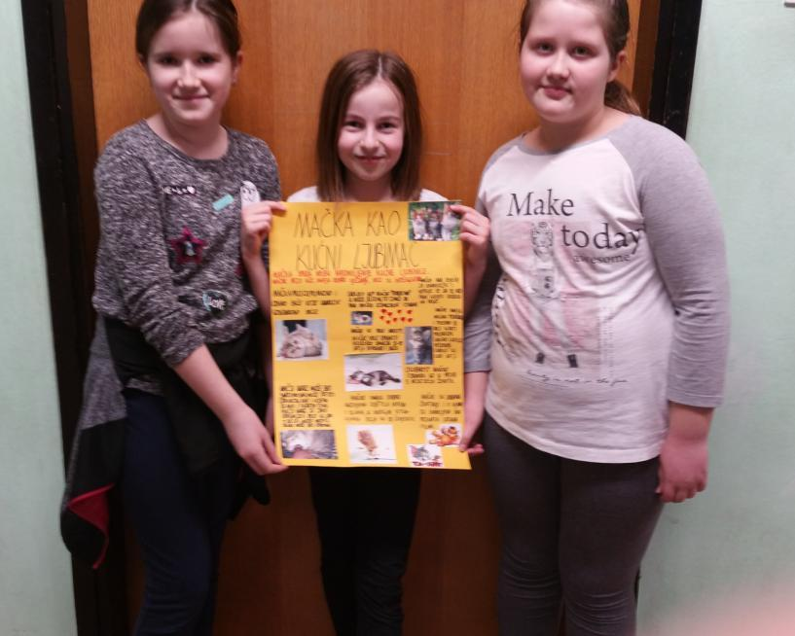
MEĐUNARODNI DAN MAČAKA 17.2.
Čime se mačke hrane? Kakve su kao kućni ljubimci?

Slide 3
MEĐUNARODNI DAN MAČAKA17.2.
DOZNALI SMO O BOLESTIMA MAČAKA.
UPOZNALI SMO SE S DIJELOVIMA TIJELA MAČKE.

Slide 4
MEĐUNARODNI DAN MAČAKA 17.2.
UPOZNALI SMO SE S VRSTAMA MAČAKA.

Slide 5
MEĐUNARODNI DAN MAČAKA 17.2
UPOZNALI SMO VRSTE MAČAKA.
IZRAĐIVALI SMO MAČKE OD PAPIRA.

Slide 6
SVJETSKI DAN VODA 22.3.
PRIPREMILI SMO PREZENTACIJU O VAŽNOSTI VODE ZA ŽIVI SVIJET.
TKO SU NAJVEĆI ZAGAĐIVAČI VODE?

Slide 7
SVJETSKI DAN VODA 22.3.
POSJETILI SMO POTOK JAVORICU U NAŠEM GRADU.

Slide 8
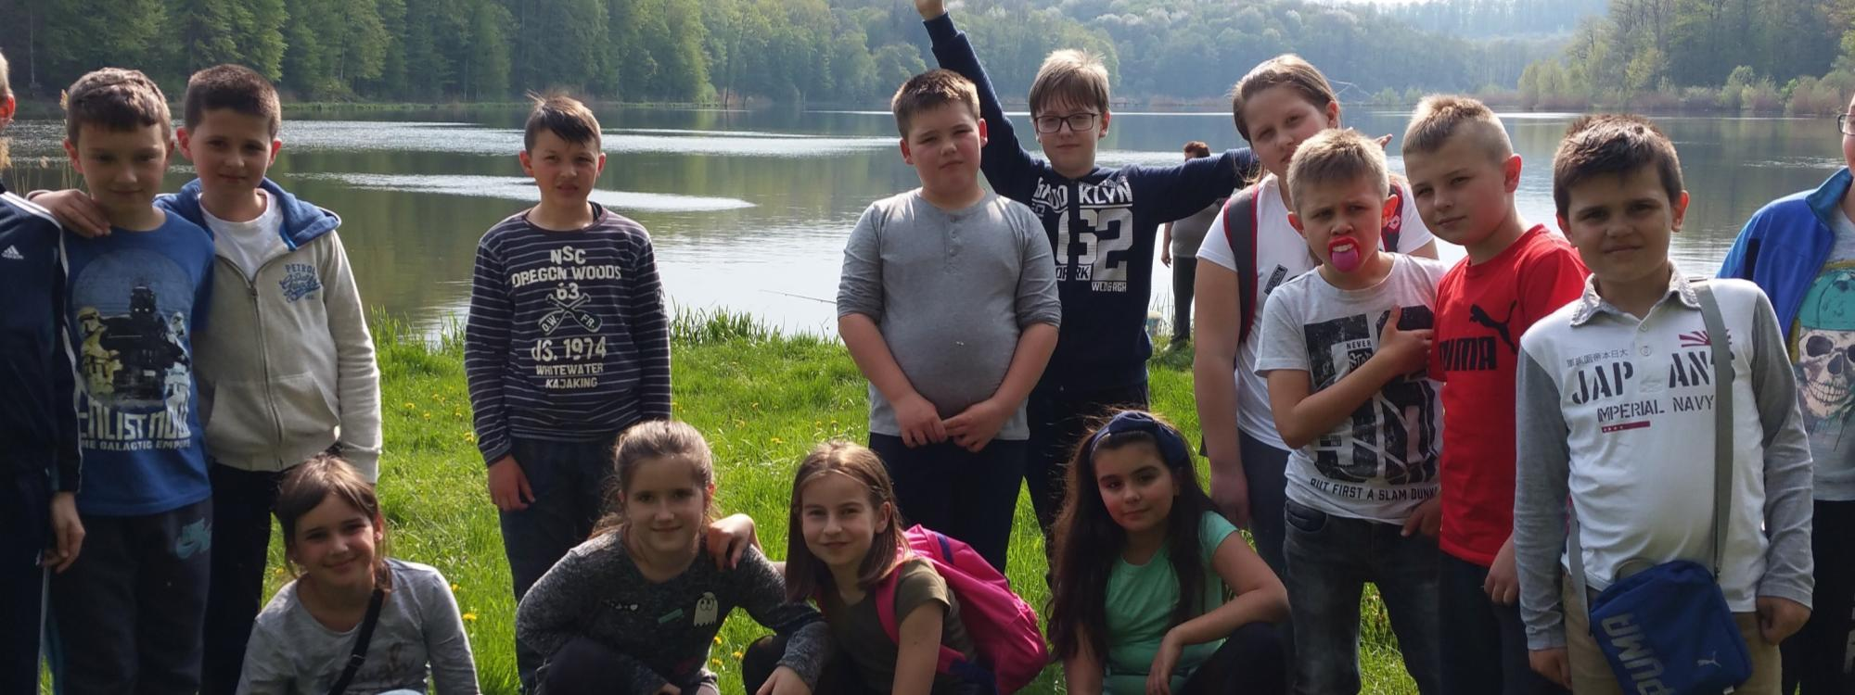
SVJETSKI DAN VODA 22.3.
POSJETILI SMO I VIROVITIČKE RIBNJAKE.

Slide 9
DOZNALI SMO PONEŠTO I O OCEANIMA
8.6.JE SVJETSKI DAN OCEANA.
NA SATU LIKOVNE KULTURE SMO SLIKALI ŽIVI SVIJET U MORU.

Slide 10
DAN PLANETA ZEMLJE 22.4.2018.
ZAŠTITA OKLIŠA VRLO JE VAŽNA ZA NAŠE ZDRAVLJE.

Slide 11
DAN PLANETA ZEMLJE 22.4.
KAKO SPRIJEČITI ONEČIŠĆENJE ZRAKA?
ZAŠTO SU NEKE BILJKE I ŽIVOTINJE ZAŠTIĆENE?

Slide 12
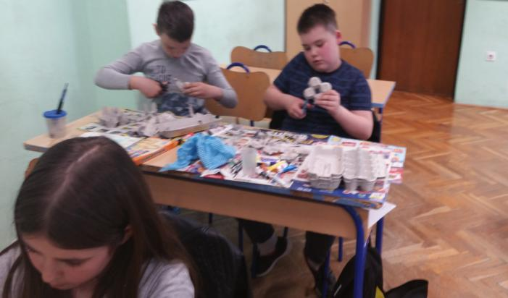
DAN PLANETA ZEMLJE 22.4.
EKOLOŠKA RADIONICA : IZRADA CVJETNOG VIJENCA OD AMBALAŽE ZA JAJA

Slide 13
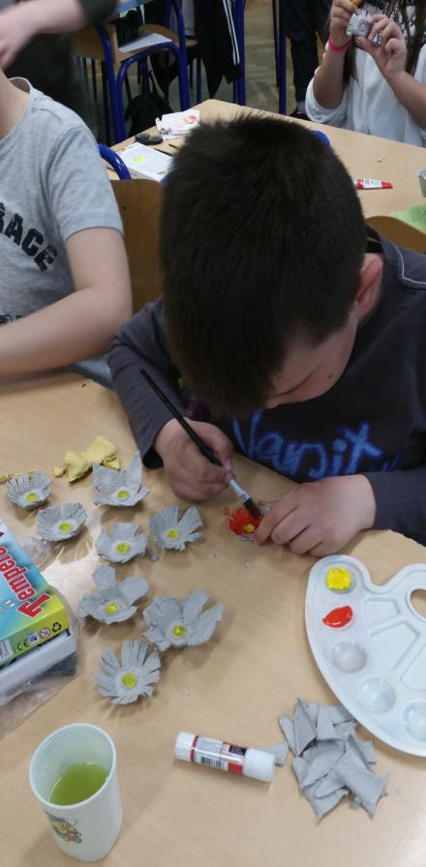
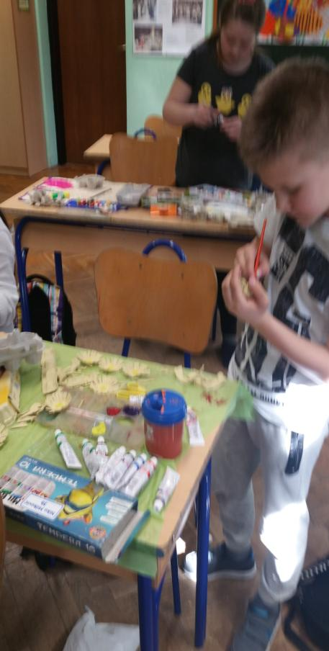
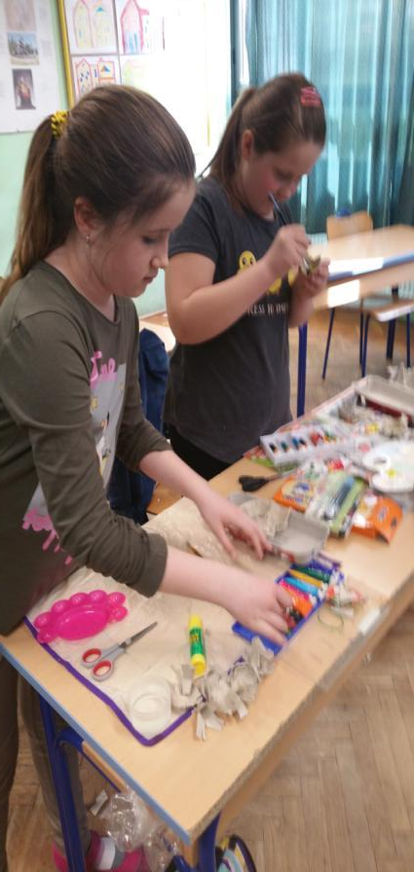
DAN PLANETA ZEMLJE 22.4.

Slide 14
DAN PLANETA ZEMLJE 22.4.

Slide 15
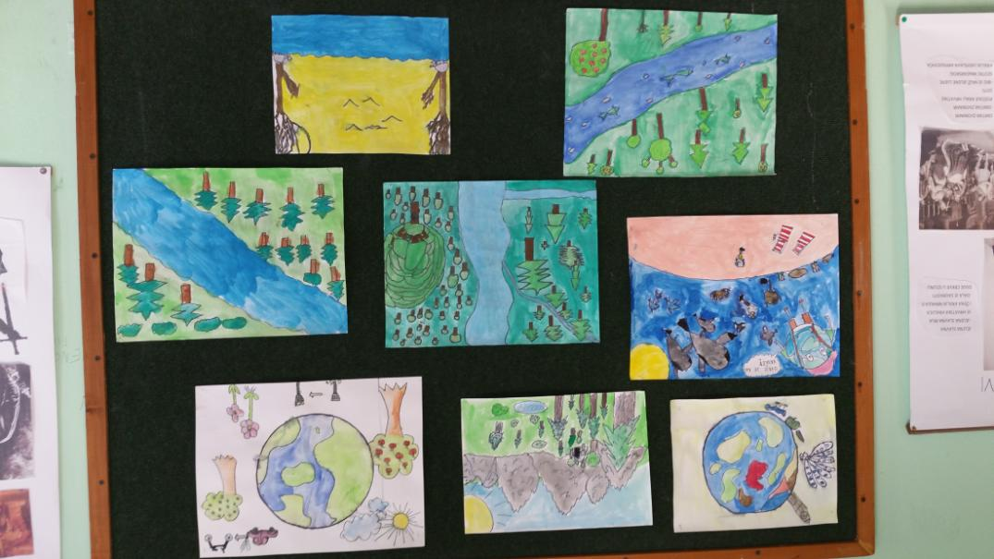
DAN PLANETA ZEMLJE 22.4.
LIKOVNI RADOVI „OKOLIŠ KAKAV ŽELIM!”

Slide 16
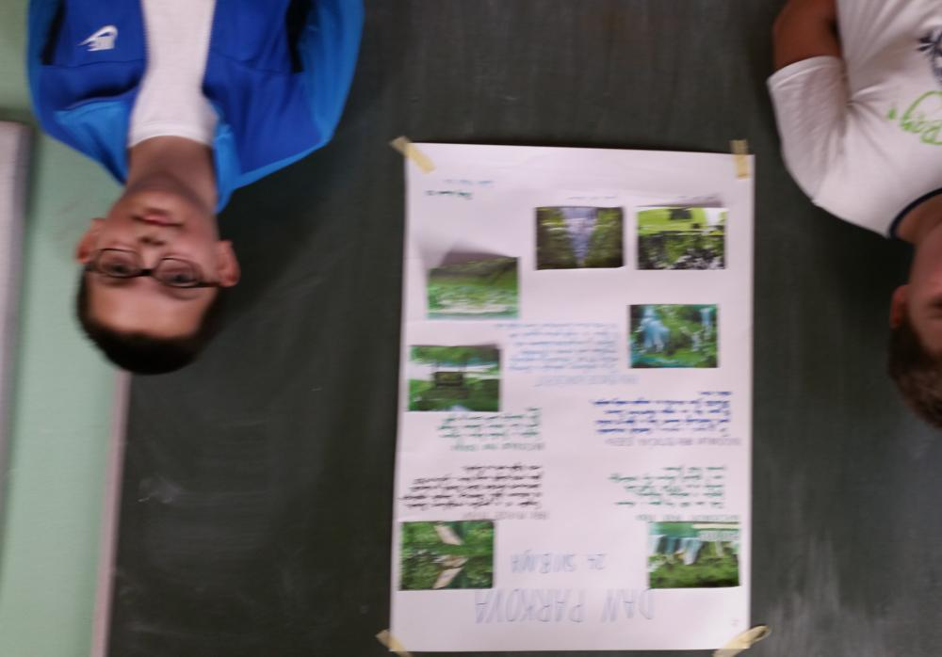
SVJETSKI DAN KORNJAČA 23.5. EUROPSKI DAN PARKOVA 24.5.

Slide 17
SVJETSKI DAN LEPTIRA 28.5. SVJETSKI DAN SPORTA 29.5.

Slide 18
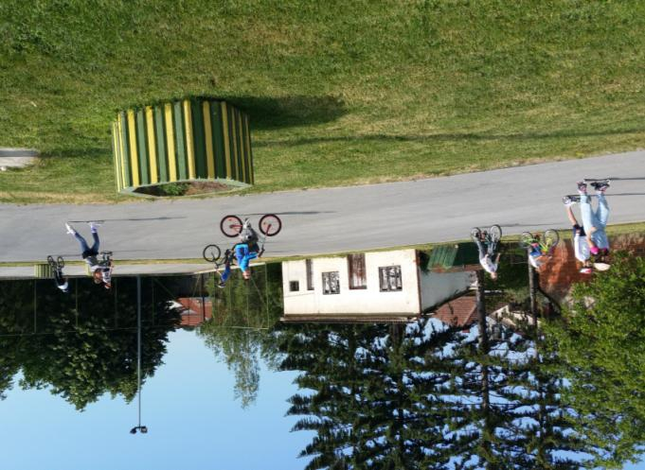
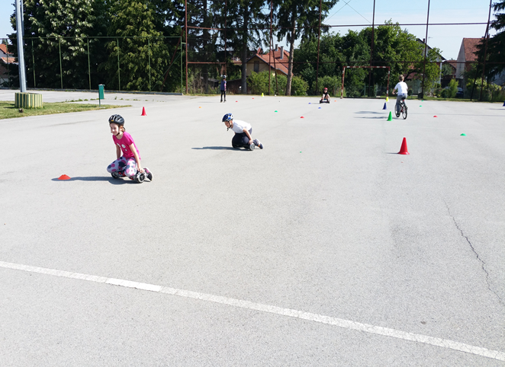
SVJETSKI DAN SPORTA 29.5.

